Slide 1





Slide 2





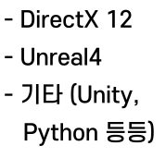

Slide 3



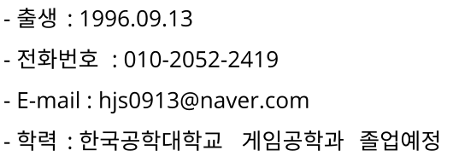



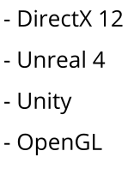
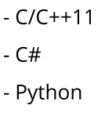
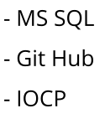

Slide 4


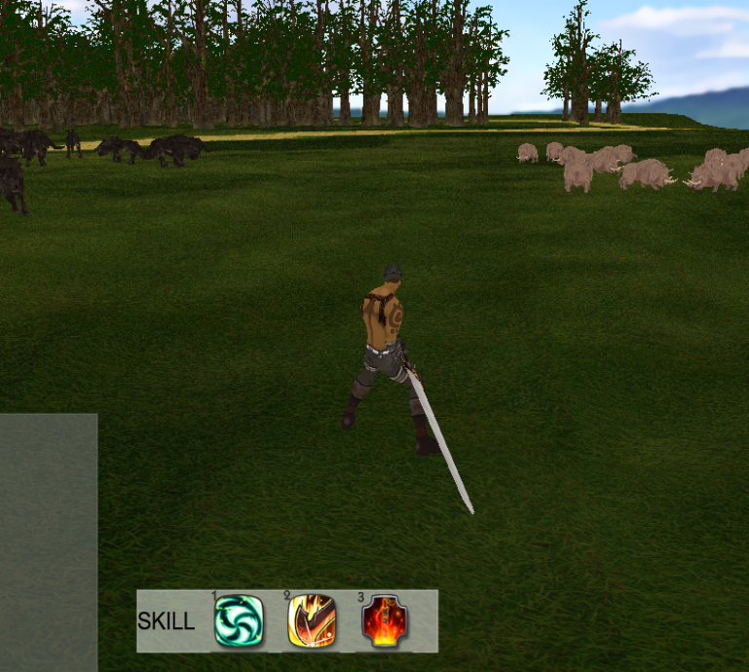







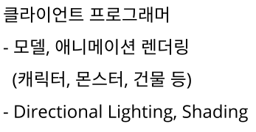


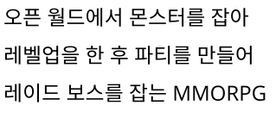

https://github.com/hjs0913/SSU
https://www.youtube.com/watch?v=p7UMAAfEVRw&list=PLplIhs0tvklkFJdDUSKccheD4yU3e6xhG&index=1

Slide 5

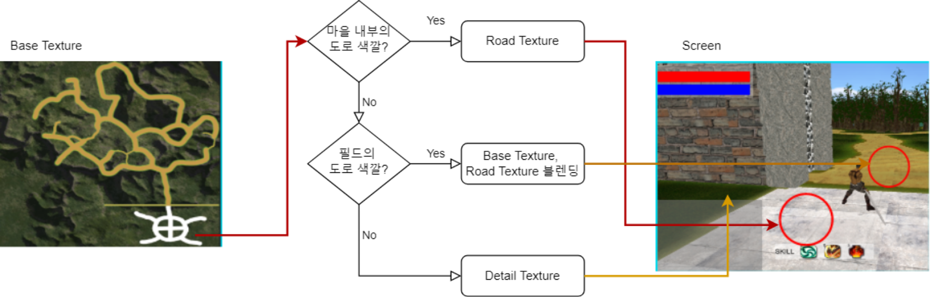
float4 PSTerrain(VS_TERRAIN_OUTPUT input) : SV_TARGET
{
float4 cBaseTexColor = gtxtTerrainBaseTexture.Sample(gssWrap, input.uv0);
float4 cDetailTexColor = gtxtTerrainDetailTexture.Sample(gssWrap, input.uv1);
float4 cRoadTexColor = gtxtTerrainRoadTexture.Sample(gssWrap, input.uv2);
float4 cColor = input.color * saturate((cBaseTexColor * 0.6f) + (cDetailTexColor * 0.3f));
float4 field = float4(0.772f, 0.604f, 0.289f, 1.0f);
float4 city = float4(1.f, 1.0f, 1.0f, 1.0f);
if (cBaseTexColor.x == city.x && cBaseTexColor.y == city.y && cBaseTexColor.z == city.z)
cColor = cRoadTexColor;
if (cBaseTexColor.x >= (field.x - 0.005f) && cBaseTexColor.x <= (field.x + 0.005f)
&& cBaseTexColor.y >= (field.y - 0.005f) && cBaseTexColor.y <= (field.y + 0.005f)
&& cBaseTexColor.z >= (field.z - 0.005f) && cBaseTexColor.z <= (field.z + 0.005f))
cColor = saturate((cBaseTexColor * 0.7f) + (cRoadTexColor * 0.5f));
return(cColor);
}

Slide 6
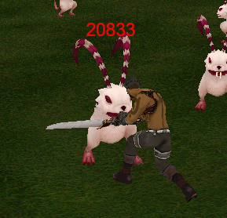
3가지 다른 나무 모델을
랜덤 크기와 랜덤 회전으로 생성
데미지출력(UI)을 위해 자료구조 vector를 사용
ifstream in{ "tree_position.txt" };
...
random_device rd;
default_random_engine dre(rd());
uniform_real_distribution<float> uidScale(7.0f, 14.0f);
uniform_real_distribution<float> uidRotate(0.0f, 180.0f);
uniform_int_distribution<> uidModel(0, 2);
XMFLOAT3 xmf3Pos;
int cnt = start;
int nModel = 0;
While (cnt <= end) {
in >> xmf3Pos.x >> xmf3Pos.y >> xmf3Pos.z;
nModel = uidModel(dre);
switch (nModel) {
case 0:
m_ppHierarchicalGameObjects[cnt] = new CCastleObject(pd3dDevice, pd3dCommandList,
m_pd3dGraphicsRootSignature, pTreeModel1, 0);
break;
case 1:
case 2:
…
}
m_ppHierarchicalGameObjects[cnt]->SetPosition(xmf3Pos.x,
m_pTerrain->GetHeight(xmf3Pos.x, xmf3Pos.z), xmf3Pos.z);
m_ppHierarchicalGameObjects[cnt]->SetScale(uidScale(dre), uidScale(dre), uidScale(dre));
m_ppHierarchicalGameObjects[cnt]->Rotate(0.0f, uidRotate(dre), 0.0f);
++cnt;
}
if (!vectorDamageID1.empty()) {
if (++(m_pPlayer->m_ppUILayer[0]->m_DamageTime) < 30) {
reinterpret_cast<Damage_UI*>(m_pPlayer->m_ppUILayer[0])->Resize(vectorDamageID1.size());
reinterpret_cast<Damage_UI*>(m_pPlayer->m_ppUILayer[0])->UpdateLabels(m_pCamera,
vectorDamageID1, m_pPlayer->m_ppUILayer[0]->m_DamageTime, 0);
m_pPlayer->m_ppUILayer[0]->Render(m_nSwapChainBufferIndex);
}
else {
m_pPlayer->m_ppUILayer[0]->m_DamageTime = 0;
for (auto& vec : vectorDamageID1) {
mPlayer[vec]->m_nDamage1 = 0;
}
vectorDamageID1.clear();
vectorDamageID1.shrink_to_fit();
}
}
Fps(Frames Per Second)가 달라져도
캐릭터가 일정한 속도만큼 이동하기 위한 코드
<최대 fps를 60으로 제한한 상태에서>
(60 / 현재 fps) * (이동 속도)
float moveSpeed = (60.0f / static_cast<float>(m_GameTimer.GetFrameRate())) * 1.1f;
m_pPlayer->Move(dwDirection, moveSpeed, false);

Slide 7



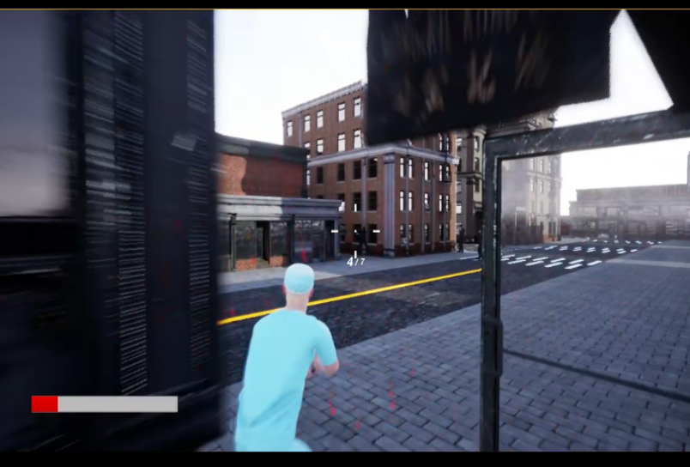

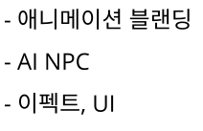
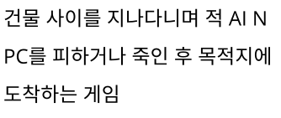
https://youtu.be/eT9Fdu3ddNI

Slide 8
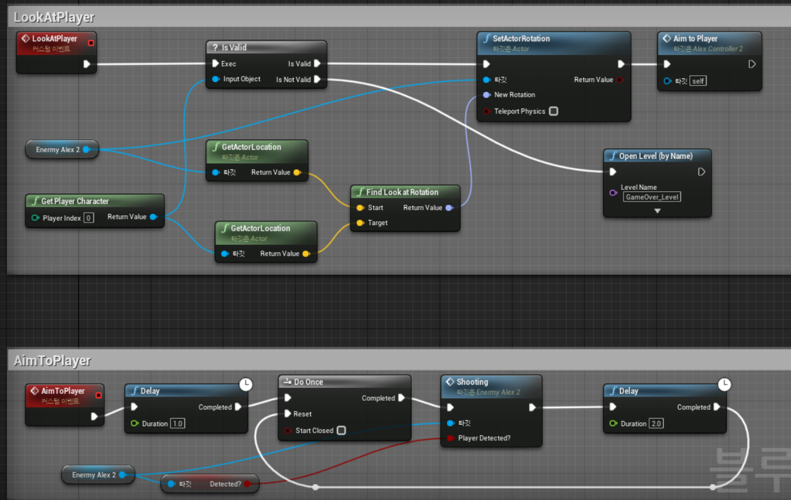



Slide 9
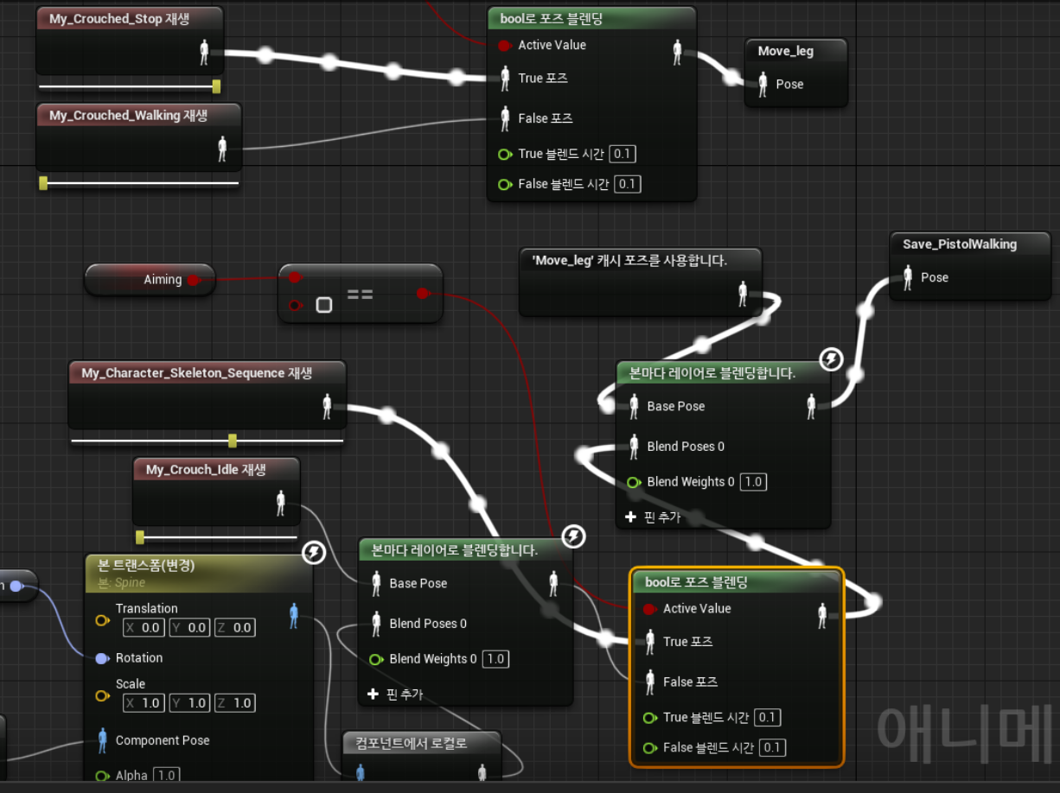


Slide 10

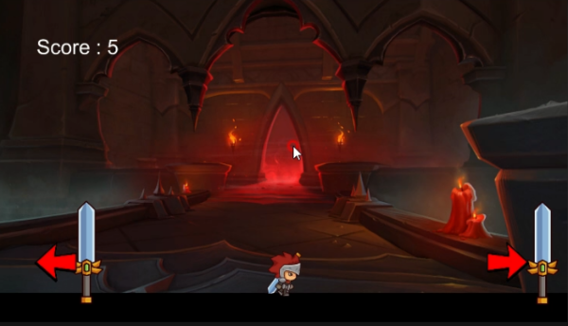
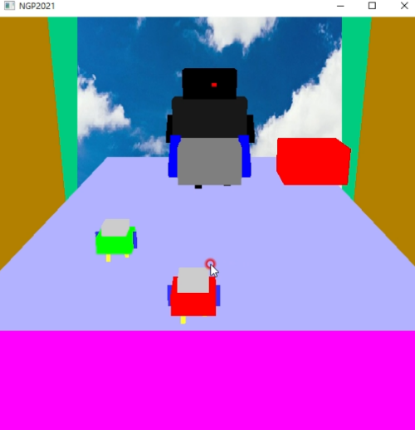
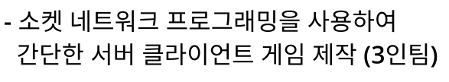
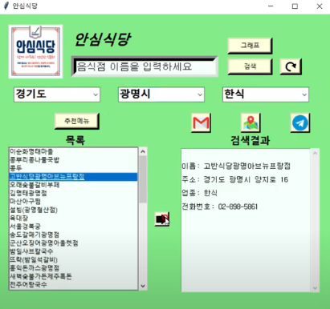
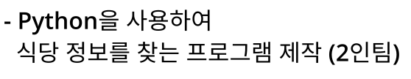
https://youtube.com/shorts/27nQXO0RWWQ
개발 기간 : 21.10~21.12
개발 인원 : 3인
역할 :
- 서버에서 보낸 데이터를 클라이언트에서 처리하는 코드 구현
- 클라이언트에서 서버로 패킷을 전송하는 코드 구현
https://youtu.be/VSnh-Jn93oE
개발 기간 : 21.07~21.08
https://youtu.be/yiqiwSpOaDA
개발 기간 : 21.05~21.06
개발 인원 : 2인
역할 : UI, 목록/결과 박스, 검색 카테고리, 텔레그램 연동

Slide 11



